Slide 1
SEMINAR
PLANURILE DE CALITATEA AERULUI
Legislatie si metodologie de elaborare –
25 MAI 2016, Timisoara
STUDIU DE CALITATE A AERULUI IN JUDETUL MARAMURES
Gabriela Pop – Consiliul Judetean Maramures
Marius Pascu – elaborator studiu

Slide 2
STUDIU DE CALITATE A AERULUI
Evaluarea calității aerului se face având în vedere baza legală, reprezentată în România în principal de Legea Nr. 104 din 15 iunie 2011 privind calitatea aerului înconjurător.
În conformitate cu ART.6 (1) din Legea Nr. 104 din 15 iunie 2011 privind calitatea aerului înconjurător, emitent PARLAMENTUL ROMÂNIEI, publicată în MONITORUL OFICIAL NR. 452 din 28 iunie 2011:” În scopul evaluării și gestionării calității aerului înconjurător pe întreg teritoriul țării se stabilesc aglomerări, zone de evaluare a calității aerului înconjurător și zone de gestionare a calității aerului înconjurător.”
În ANEXA2 - AG10MERĂRILE ŞI ZONELE DE EVALUARE a calității aerului înconjurător, sunt consemnate:
Aglomerări - 2. municipiul Baia Mare;
Zone - 26. Maramureș - reprezintă delimitarea administrativă a județului Maramureș, cu excepția aglomerării Baia Mare
Clasificarea și delimitarea ariilor din zone și aglomerări în regimuri de evaluare și în regimuri de gestionare a calității aerului înconjurător se face conform Art. 4 punctul (3) b) al Legii 104 de către Sistemul National de Evaluare și Gestionare Integrată a Calității Aerului
”ART. 25
(1) În vederea evaluării calității aerului înconjurător pentru dioxid de sulf, dioxid de azot, oxizi
de azot, particule în suspensie PM_10 şi PM_2,5, plumb, benzen, monoxid de carbon, arsen,
cadmiu, nichel, benzo(a)piren, în fiecare zonă sau aglomerare se delimitează arii care se clasifică în regimuri de evaluare în funcție de pragurile superior și inferior de evaluare, prevăzute la poziția A.1 din anexa nr. 3, după cum urmează:
a) regim de evaluare A, în care nivelul este mai mare decât pragul superior de evaluare;
b) regim de evaluare B, în care nivelul este mai mic decât pragul superior de evaluare, dar mai mare decât pragul inferior de evaluare;
c) regim de evaluare C, în care nivelul este mai mic decât pragul inferior de evaluare.

Slide 3
(2) Clasificarea în regimuri de evaluare se revizuiește cel puțin o dată la 5 ani, în conformitate cu procedurile prevăzute la poziția A.2 din anexa nr. 3.
(3) Clasificarea în regimuri de evaluare se poate revizui la intervale mai scurte de timp, în cazul unor modificări semnificative ale activităților care au efecte asupra concentrațiilor de dioxid de sulf, dioxid de azot sau, unde este relevant, de oxizi de azot, particule în suspensie, cum ar fi PM_10 şi PM_2,5, plumb, benzen, monoxid de carbon, arsen, cadmiu, nichel sau benzo(a)piren.”
În scopul gestionării calității aerului, în fiecare zonă sau aglomerare, se delimitează arii care se clasifică în regimuri de gestionare (I sau II) în funcție de rezultatul evaluării calității aerului înconjurător. Regimurile de gestionare sunt prevăzute în art.42 din Legea nr.104/2011.
”ART.42
În vederea gestionării calității aerului înconjurător, pentru dioxid de sulf, dioxid de azot, oxizi de azot, particule în suspensie, respectiv PM_10 și PM_2,5, plumb, benzen, monoxid de carbon, arsen, cadmiu, nichel, benzo(a)piren, în fiecare zonă sau aglomerare se delimitează arii care se clasifică în regimuri de gestionare în funcție de rezultatul evaluării calității aerului înconjurător, realizată cu respectarea prevederilor secțiunii 1 din cap. III, după cum urmează:
a) regim de gestionare I - reprezintă ariile din zonele și aglomerările în care nivelurile pentru dioxid de sulf, dioxid de azot, oxizi de azot, particule în suspensie PM_10 și PM_2,5, plumb,
benzen, monoxid de carbon sunt mai mari sau egale cu valorile-limită plus marja de toleranță, acolo unde este aplicabilă, prevăzute la lit. B și poziția G.5 din anexa nr. 3, respectiv pentru arsen, cadmiu, nichel, benzo(a)piren, particule în· suspensie PM_2,5 sunt mai mari decât valorile-țintă prevăzute la lit. C și poziția G.4 din anexa nr. 3;
b) regim de gestionare II - reprezintă ariile din zonele și aglomerările în care nivelurile pentru dioxid de sulf, dioxid de azot, oxizi de azot, particule în suspensie PM_10 şi PM_2,5, plumb, benzen, monoxid de carbon sunt mai mici decât valorile-limită, prevăzute la lit. B și poziția G.5 din anexa nr. 3, respectiv pentru arsen, cadmiu, nichel, benzo(a)piren, particule în suspensie PM_2,5 sunt mai mici decât valorile-țintă prevăzute la lit. C și poziția G.4 din anexa nr. 3.”

Slide 4
Conform ANEXEI 3 din Legea nr.104/2011 - DETERMINAREA CERINŢELOR pentru evaluarea concentrațiilor de dioxid de sulf, dioxid de azot și oxizi de azot, particule în suspensie PM_10 și PM_2,5, plumb,· benzen, monoxid de carbon, ozon, arsen, cadmiu, nichel și benzo(a)piren în aerul înconjurător într-o anumită zonă sau aglomerare:
”A.2. Determinarea depășirilor pragurilor superior și inferior de evaluare
Depășirile pragurilor superior și inferior de evaluare se determină în baza concentrațiilor din 5 ani anteriori, dacă sunt disponibile suficiente date. Se consideră că un prag de evaluare a fost depășit dacă a fost depășit în cel puțin 3 din cei 5 ani anteriori.
Pentru determinarea depășirii pragurilor de evaluare, atunci când datele disponibile acoperă mai puțin de 5 ani, se pot combina informații rezultate din campanii de măsurare de scurtă durată, desfășurate pe parcursul .unui an în puncte în care este probabil să apară cele mai mari niveluri de poluare, cu informații extrase din inventare de emisii și din modelare.”
B.2. Valori-limită
Perioada de mediere | Valoarea-limită | Marja de toleranță | Dată la care trebuie respectată valoarea- limită
Dioxid de sulf
o oră | 350 micrograme/roc, a nu se depăși mai mult de 24 de ori într-un an calendaristic | (150 micrograme/roc) 43% | *1)
24 de ore | 125 micrograme/roc, a nu se depăși mai mult de 3 ori într-un an calendaristic | Nu | *1)

Slide 5
Plumb
An calendaristic | 0,5 micrograme/mc *3) | 100% | *3)
PM_10
o zi | 50 micrograme/mc, a nu se depăși mai mult de 35 de ori într-un an calendaristic | 50% | *1)
An calendaristic | 40 micrograme/mc | 20% | *1)
* 1) In vigoare de la 1 ianuarie 2007.
*2) Valoarea maximă zilnică a mediilor pe 8 ore se alege după examinarea mediilor glisante pe 8 ore, calculate pe baza datelor orare și actualizate din oră în oră. Fiecare medie pe 8 ore calculată astfel este atribuită zilei în care perioada de mediere se termină; altfel spus, prima perioadă de calcul pentru oricare zi va fi perioada cuprinsă între ora 17 ,00 din ziua precedentă și ora 1,00 din ziua respectivă; ultima perioadă de calcul pentru oricare zi va fi perioada cuprinsă între orele 16,00 și 24,00 din ziua respectivă.
*3) În vigoare de la 1 ianuarie 2007. Valoarea-limită trebuie respectată doar la 1 ianuarie 2010 în vecinătatea imediată a surselor industriale situate în siturile contaminate de decenii de activități industriale. În astfel de cazuri, valoarea-limită până la 1 ianuarie 2010 va fi de 1,0 micrograme/mc, care se aplică pe o arie extinsă la cel mult 1000 m față de surse.

Slide 6
ART. 27
(1) În toate zonele și aglomerările, în ariile clasificate în regim de evaluare A pentru dioxid de sulf, dioxid de azot și oxizi de azot, particule în suspensie, plumb, benzen și monoxid de carbon, evaluarea calității aerului înconjurător se realizează prin măsurări în puncte fixe. Aceste măsurări în puncte fixe pot fi suplimentate cu tehnici de modelare și/sau măsurări indicative pentru a fumiza informații adecvate în legătură cu distribuția spațială a calității aerului înconjurător.
(2) În toate zonele și aglomerările, în ariile clasificate în regim de evaluare B pentru dioxid de sulf, dioxid de azot și oxizi de azot, particule în suspensie, plumb, benzen și monoxid de carbon, evaluarea calității aerului înconjurător se poate realiza prin utilizarea unei combinații de măsurări în puncte fixe și tehnici de modelare și/sau măsurări indicative.
(3) În toate zonele și aglomerările, în ariile clasificate în regim de evaluare C pentru dioxid de sulf, dioxid de azot și oxizi de azot, particule în suspensie, plumb, benzen și monoxid de carbon, tehnicile de modelare sau tehnicile de estimare obiective ori ambele sunt suficiente pentru evaluarea calității aerului înconjurător.
În județul Maramureș s-au derulat activități de monitorizare a calității aerului sistematic cu precădere în zona municipiului Baia Mare.
La 1 ianuarie 2008 au fost puse în funcțiune 5 stații automate de monitorizare a calității aerului, care fac parte din Rețeaua Națională de Monitorizare a Calității Aerului din România
Concentrarea monitorizării asupra zonei municipiului Baia Mare s-a datorat prezenței unor agenți economici care prin specificul activității lor reprezentau surse semnificative de poluare a aerului și anume combinatul chimico-metalurgic Phoenix și Romplumb.
Pe de altă parte datele de monitorizare a calității aerului referitoare la restul teritoriului județului nu sunt colectate sistematic.

Slide 7
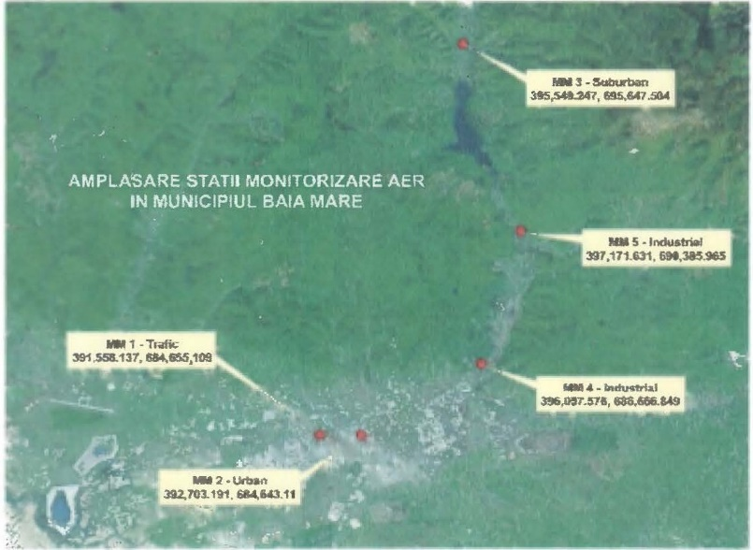
Aglomerarea Baia Mare conform Ordinul Ministrului Apelor și Protecției Mediului nr. 745/2002 privind stabilirea aglomerărilor și clasificarea aglomerărilor și zonelor pentru evaluarea calității aerului în România, cuprinde următoarele localități: - Municipiul Baia Mare - Orașul Baia Sprie - Orașul Tăuții Măgherăuși - Comuna Dumbrăvița - Comuna Groși - Comuna Recea - Comuna Săcălășeni.
În vederea evaluării aerului în aglomerarea Baia Mare s-au amplasat 5 stații de măsurare.
Nealocarea suficientă de fonduri necesare în vederea asigurării funcționării acestora a dus la funcționarea pentru anul 2014 fără întreruperi majore doar a stației MM3.

Slide 8
Programul integrat de gestionare a calităţii aerului pentru aglomerarea Baia Mare a fost întocmit în anul 2009, în conformitate cu prevederile Hotărârii de Guvern nr. 543/2004 privind elaborarea şi punerea în aplicare a planurilor şi programelor de gestionare a calităţii aerului (abrogat prin Legea nr. 104/2011 privind calitatea aerului înconjurător) şi ale Ordinului ministrului mediului nr. 35/2007 privind aprobarea Metodologiei de elaborare şi punere în aplicare a planurilor şi programelor de gestionare a calităţii aerului (abrogat și înlocuit cu HOTĂRÂRE nr. 257 din 15 aprilie 2015)
Programele de gestionare a calității aerului şi programele integrate pentru gestionarea calității aerului, întocmite în conformitate cu prevederile Ordinului ministrului mediului şi gospodării apelor nr. 35/2007 rămân în vigoare pe toată perioada de valabilitate a acestora.
Programul integrat de gestionare a calității aerului pentru aglomerarea Baia Mare a fost aprobat prin Hotărârea Consiliului Județean Maramureș nr. 74 din 28 mai 201 0. Perioada de implementare pentru Programul integrat de gestionare a calităţii aerului pentru aglomerarea Baia Mare este 2010-2015.Programul a fost elaborat în perioada trimestrului IV 2009 şi a trimestrului I 2010 de către Comisia Tehnică numită prin Ordinul Prefectului Județului Maramureș nr. 184/09.11.2009, pentru următorii indicatori:
PM 10 (pulberi în suspensie cu diametrul aerodinamic mai mic de 10 microni) - depăşirea valorii limită zilnică şi anuală;
S02 (dioxid de sulf) -depășirea valorii limită orară şi zilnică;
Pb (plumb) din PM 10 - depășirea valorii limită anuală.
Conform:RAPORT PRIVIND STADIUL REALIZĂRII MĂSURILOR DIN PROGRAMUL INTEGRAT DE GESTIONARE A CALITĂTII AERULUI PENTR U AGLOMERAREA BAIA MARE LA INDICATORII S02, PM10 ŞI Pb, Anul 2014 realizat de către AGENŢIA PENTRU PROTECŢIA MEDIULUI MARAMUREŞ în luna Februarie 2015:
”Valorile medii orare și zilnice la indicatorul S0₂ înregistrate în stațiile automate funcționale au fost pe tot parcursul anului 2014, ca și în anul 2013, mult mai mici fată de anii anteriori (până în anul 2011 inclusiv) și comparabile cu toate situațiile anterioare anului 2012, din perioadele în care SC Romplumb SA Baia Mare nu a funcționat.Valorile medii orare și zilnice înregistrate la ora actuală pentru acest indicator pot fi considerate valori de fond pentru activitățile socio-economice desfășurate în mediul urban și suburban în aglomerarea Baia Mare.In concluzie. anul 2014 este al treilea an consecutiv în care nu s-au mai înregistrat depășiri ale VL (orară și zilnică) la indicatorul S0₂.”
Incepând cu anul 2012, nu s-au înregistrat mai mult de 35 de depăşiri la indicatorul PM10 într-un an calendaristic în fiecare staţie automată, astfel aglomerarea Baia Mare a ieşit de sub incidenţa legislativă de a întocmi program de gestionare a calității aerului.

Slide 9
Din analiza situației actuale se poate ușor observa că este nevoie de actualizarea programului de monitorizare a aerului, deoarece acesta a fost conceput când în județ unitățile chimico -metalurgice erau în funcție.
Ținând cont de declinul industriei miniere din județ, inclusiv sistarea activității Romplumb poluarea aerului se datorează prezenței altor tipuri de poluanți proveniți din: emisiile autovehiculelor aflate în trafic, lucrările de construcții, arderile de combustibili în vederea încălzirii și preparării apei calde, activitățile agro – zootehnice și punctual datorită unor surse de la obiective industriale sau unități de prestări de servicii.
Cele 11 categorii principale de surse sunt (conform clasificării SNAP -nomenclatura standard pentru poluarea aerului, dezvoltat ca parte a proiectului CORINAIR pentru a distinge sursele de emisie din diferite sectoare, sub-sectoare și activități) după cum urmează:
01 – ARDERE ÎN INDUSTRIILE ENERGETICE ŞI PRELUCRĂTOARE (surse staționare) Nu sunt în județul Maramureș
02 – INSTALAŢII DE ARDERE NON-INDUSTRIALE (surse staționare) sunt cele aferente zonelor rezidențiale și activităților de prestări de servicii.
03 – ARDERE ÎN INDUSTRIA PRELUCRĂTOARE (surse staționare) slabă amploare în județul Maramureș.
04 – PROCESE DE PRODUCŢIE (surse staționare) slabă amploare în județul Maramureș.
05 – EXTRACŢIA ŞI DISTRIBUŢIA COMBUSTIBILILOR FOSILI ŞI A CELOR GEOTERMALI câteva exploatări de importanță redusă în județul Maramureș
06 – UTILIZAREA SOLVENŢILOR ŞI A ALTOR PRODUSE slabă amploare în județul Maramureș
07 - TRANSPORT RUTIER
Conform raportului de mediu aferent Master Planului din transporturi, mijloacele de transport utilizate sunt învechite (58% din totalul vehiculelor înmatriculate în România au o vechime mai mare de 10 ani http://www.drpciv.ro/info-portal/displayStatistics.do), tipul de carburant folosit (aproximativ 94% dintre vehicule înmatriculate utilizează combustibili fosili, de tip motorină și benzină), creșterea traficului rutier care conduce uneori la congestiile de trafic, lipsa unei infrastructuri adecvate conduc la creșterea cantității de poluanți emiși în atmosferă.

Slide 10
În județul Maramureș datorită sistemului de rețea de cale ferată ( în special datorită lipsei de conexiune feroviară directă între Maramureșul istoric și zona de vest a județului ) există o clară lipsă de competitivittate între modurile de transport și cererea tot mai mare pentru transportul rutier.
Lipsa variantelor de ocolire a localităților și inexistența de autostrăzi și drumuri expres în județul Maramureș coroborată cu șantierele existente și cu starea de degradare a altor tronsoane de drum conduc la o viteză medie de transport scăzută și necesitatea frecventă de accelerare și frânare, astfel că se înregistrează timpi crescuți de călătorie și cantități ridicate de emisii în atmosferă.
08 - ALTE SURSE MOBILE ŞI UTILAJE la momentul actual sursă importantă având în vedere densitatea șantierelor în județ.
09 – TRATAREA ŞI DEPOZITAREA DEŞEURILOR
În județ este în curs de implementare SIMD în cadrul căruia este în construcție un nou depozit ecologic și se va realiza închiderea depozitelor existente neconforme.
10 - AGRICULTURĂ pondere emisiilor este în creștere având în vedere și declinul celorlalte activități care reprezintă surse de poluare a aerului în județul Maramureș însă cu potențial limitat având în vedere bilanțul tipurilor de ocupare a suprafeței în județ.
11 – DIN ALTE SURSE
În județul Maramureș există un larg inventar de situri contaminate în special cu metale grele. În lipsa unor lucrări de ecologizare apare poluarea aerului în cazul resuspensiei particulelor datorită vântului sau traficului.

Slide 11
La ora actuală situația calității aerului este influențată de următoarele conjuncturi:
Pentru cazul Municipiului Baia Mare și ariile adiacente sursele majore de emisii cum ar fi Combinatul chimico-metalurgic și Romplumb și-au încetat activitatea. De asemenea nici unitățile de pe fluxul extragerii și preparării minereurilor nu mai funcționează.
În multe localități din județ se execută lucrări de investiții la rețelele de apă și canalizare care implică prezența utilajelor și autobasculantelor pe străzile în lucru și care generează de asemenea scăderea vitezei în trafic inclusiv datorită întârzierii refacerii carosabilului după terminarea lucrărilor. Astfel există o generare mai mare de noxe de la funcționarea motoarelor precum și praf (în periodele cu lipsa de precipitații) ca urmare a lucrărilor propriu-zise cât și a rulării pe zone de stradă fără îmbrăcăminte asfaltică.
Există în continuare zone industriale unde chiar dacă activitatea a fost sistată se impun lucrări de ecologizare deoarece praful care se ridică din aceste zone poate conține metale grele și arsen.
Traficul greu se derulează parțial pe centuri ocolitoare propriu zise. Rutele fixate pentru trafic greu sunt definite doar în sensul ocolirii centrelor însă traversează parțial alte zone rezidențiale ( de exemplu strada Grănicerilor din municipiul Baia Mare ).
La nivelul județului o mare parte din rețeaua de drumuri principale este de asemenea la faza de șantier a lucrărilor de modernizare – reabilitare. La fel aceste șantiere implică prezența utilajelor și autobasculantelor pe străzile în lucru și care generează de asemenea scăderea vitezei în trafic cât și generarea de praf ca urmare a lucrărilor propriu-zise cât și a rulării pe zone de stradă fără îmbrăcăminte asfaltică.
Rețeaua de distribuție a gazului este asimetric dezvoltată în județ fiind extinsă la vest de lanțul Oaș – Gutâi – Țibleș și slab dezvoltată în zona Maramureșului Istoric.
Excepția este rețeaua de gaz de la Sighetu Marmației care preia gazul de la compania EON Gaz, din rețeaua națională de transport deținută de Transgaz, rețeaua fiind în curs de extindere.
În județ au fost realizate o serie de investiții în ecologizarea zonelor afectate în trecut de industria minieră cu precădere a iazurilor de decantare, de pe care întrecut erau antrenate cantități mari de praf cu conținut de metale grele. Totuși județul Maramureș rămâne în Top 3 în ceea ce privește existența siturilor contaminate.

Slide 12
Zonele urbane din județul Maramureș au caracteristici diferite una față de alta din punct de vedere al climei aferente poziției cât și tipului arhitectonic.
Municipiile Baia Mare și Sighetul Marmației cât și orașele Baia Sprie, Cavnic Târgu Lăpuș și Vișeu și Borșa conțin nuclee de blocuri fiind zone la acest rang de mult timp, pe când restul localităților urbane au fost ridicate la rang de oraș relativ recent și sunt așezări cu precădere de case.
Densitatea populației diferă astfel încât intensitatea emisiilor în orașele care au dobândit acest statut mai recent este mai redusă iar posibilitatea de dispersie este mai mare datorită lipsei clădirilor înalte.
Din punct de vedere al poziționării față de caracteristicile geo climatice majoritatea sunt amplasate în depresiuni și pe văi.
Aglomerarea Baia Mare ( definită anterior)este într-o zonă cu aspect de amfiteatru astfel încât intensitatea vânturilor este mai redusă.
Târgu Lăpuș de asemenea este o zonă ferită înconjurată de înălțimi cu văi înguste pe direcția din care predominant suflă vânturile.
Zona Sighetului permite o mai bună dispersie datorită culoarului Tisei și văii largi a Izei.
Zonele Vișeu – Borșa și Cavnic au ca particularitate tirajul natural datorită gradientului de pantă al văilor unde sunt amplasate.
Transporturile auto în interiorul acestor localități, sunt, alături de sistemele de încălzire și preparare a apei calde, principale surse de poluare în special datorită declinului activităților industrial.
Pe teritoriul zonelor urbane unde există rețea de distribuție a gazelor naturale acestea sunt utilizate cu precădere însă se constată o amploare crescută a instalării în paralel de sisteme pe combustibil lemnos în principal din considerente economice.

Slide 13
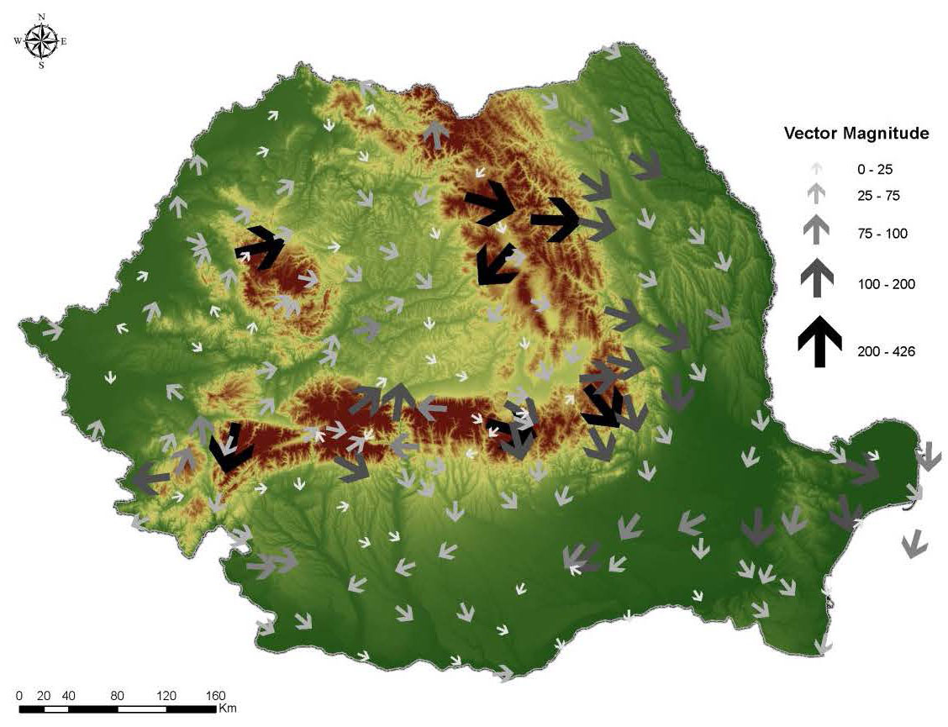
Zonele rurale din județul Maramureș au caracteristici diferite una față de alta din punct de vedere al climei, poziției relative față de lanțurile muntoase și altitudinea la care sunt situate.
Astfel localitățile din partea vestică sunt expuse vânturilor care suflă dinspre nord - vestul continentului

Slide 14
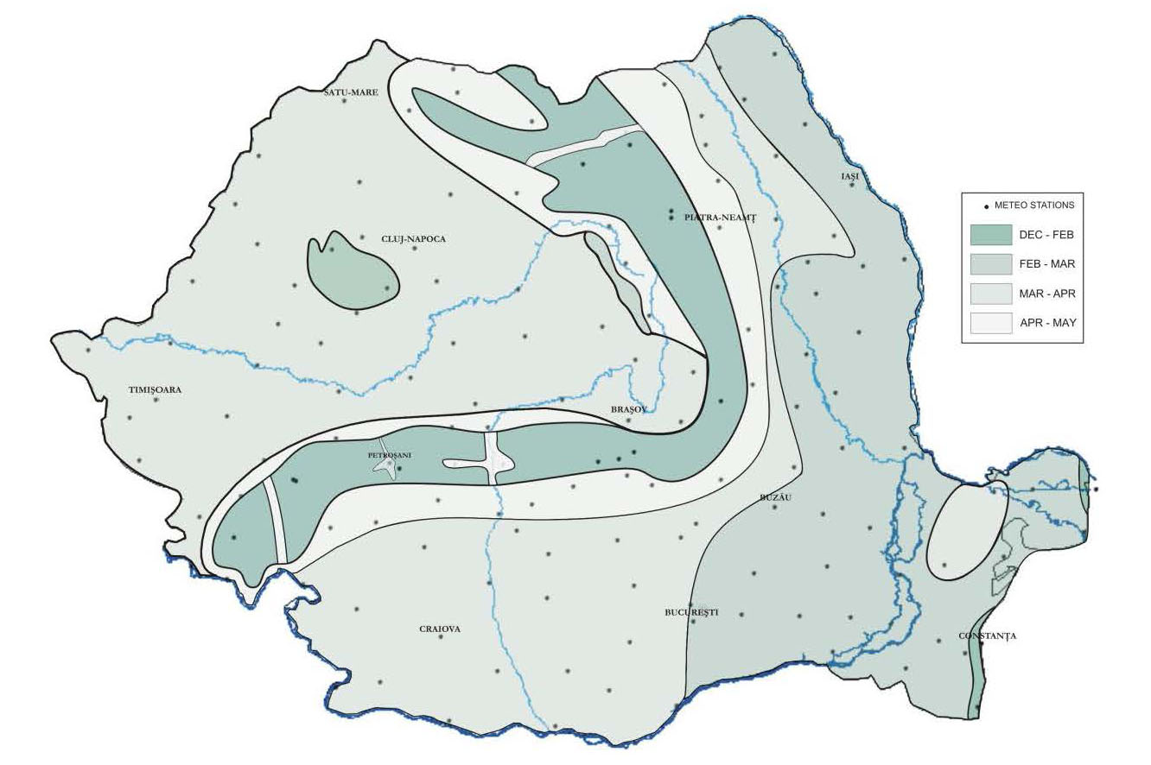
Intensitatea vânturilor nu este mare, de asemenea nu este uniformă pe tot parcursul anului.

Slide 15
Valoarea emisiilor pe teritoriul acestor localități datorită specificului climatic al județului crește în perioada anotimpurilor friguroase. Pe de altă parte diferența de temperatură dintre gazele arse și aerul rece de afară face ca gradientul termic să ducă la o dispersie mai bună a poluanților.
Pe timpul iernii emisiile de praf sunt diminuate datorită umezelii provenite de la ploi și zăpadă. Vara când este secetă, în atmosferă este mai mult praf datorat eroziunii solului și creșterii amplorii lucrărilor de construcții.
Din punct de vedere al condițiilor nefavorabile de dispersie acestea se întâlnesc cu precădere în zona aglomerării Baia Mare și în zona Târgu Lăpuș.
Sectorul de climă în care se caracterizează zona vestică a județului este acela de clima temperata –continentala moderate cu influente predominant oceanice (vestice) si mai puțin nordice.
Dispersia atmosferica a poluanților pentru municipiul Baia Mare este îngreunată de faptul ca acesta se afla într-o zona depresionara si din punct de vedere meteorologic exista slabe condiții de dispersie a poluanților datorita stratificării termice a aerului, direcției si vitezei reduse a vanturilor si a brizelor locale care canalizează curenții in lungul văilor Firiza si Săsar. În zona se înregistrează anual 976 mm precipitații, iar umiditatea medie anuala este de 76 %. Perioadele de calm care însumează 48 % din timpul anului.
Circulația maselor de aer pe Valea Lăpușului este determinata de prezenta masivului Țibleș in E - NE. Aspectul depresionar al reliefului reduce frecventa si intensitatea curenților de aer, întreținând in general o stare de calm însoțită in sezonul rece al anului de frecvente fenomene de inversiune termica pe fondul unui regim anticiclonal.
În depresiunea Maramureșului se poate vorbi de vanturi locale generate de diferența de presiune cu caracter local sau regional, stimulate de deosebiri termice sau de configurația reliefului.

Slide 16
Se întâlnesc în principal brizele de munte - vanturi ce se produc intre sectoarele joase (reprezentate de fundul văilor si de depresiuni) si părțile înalte ale culmilor
- ziua insolația este mai lunga si mai puternica pe creste si ca urmare aici presiunea va fi mai mica.
Dinspre vai/depresiuni aerul va urca formând briza de zi (de vale) ; exista si o contra briza la înălțime, care închide circuitul
- noaptea circuitul se organizează invers si este legat de răcirea rapida a crestelor montane. La nivelul solului aerul va cobori spre axul văilor, iar la înălțime (1000-1500 m) se va dezvolta un contracurent compensatoriu.
Un alt timp de vânt este briza de panta - aerul in contact cu pantele însorite se ridica fiind înlocuit de aerul rece venit din vale. Fenomenul e valabil atâta timp cat versanții sunt expuși bine la soare.
În ceea ce privește construcțiile din localitățile de pe teritoriul județului Maramureș se poate observa că în general regimul de înălțime al acestora este la nivelul P + 4 în centrele urbane cu mici excepții de blocuri cu P + 10 intercalate între acestea în câteva cartiere din Baia Mare. Spațiile dintre blocuri sunt destul de largi. În zonele rurale majoritatea covârșitoare este reprezentată de clădiri cu regim de înălțime de maxim două etaje.
Acest regim de înălțime și aranjare face ca apariția efectului tip canion să aibă o posibilitate redusă de apariție.

Slide 17
Pentru județul Maramureș s-a realizat inventarului de emisii conform metodologiei ]n vigoare.
Acest lucru este o activitate laborioasă care presupune colectarea unei multitudini de date
Inventarele locale de emisii trebuie să îndeplinească două criterii esenţiale:
- să permită utilizarea ca date de intrare în modele matematice de dispersie a poluanţilor;
- să includă toate sursele de poluanţi atmosferici existente pe aria pentru care se elaborează inventarul.
Inventarele locale de emisii trebuie să prezinte acele caracteristici cerute de modelele matematice pentru determinarea câmpurilor de concentraţii, şi anume:
- definirea fiecărei surse prin:
- tipul sursei: punctuală, liniară, de suprafaţă;
- tipul procesului: ardere, proces industrial etc.;
- localizarea în spaţiu: coordonate;
- caracteristicile fizice: înălţime faţă de nivelul solului, diametru coş (pentru surse punctuale), viteză şi temperatură de evacuare a gazelor, debit volumic al gazelor (pentru surse punctuale);
- variaţia temporală în cursul anului: regim de funcţionare zilnic, săptămânal, lunar;
- debitul masic al fiecărui poluant relevant: serii orare dinamice.

Slide 18
Pentru a răspunde scopurilor pentru care se utilizează inventarele locale de emisii, aceste inventare trebuie ca, pentru o anumită unitate teritorială (judeţ) să includă în mod exhaustiv sursele punctuale, liniare şi de suprafaţă din acea unitate teritorială.
Inventarele locale de emisii sunt structurate pe surse individuale, fiecărei surse asociindu-i-se localizarea şi toate celelalte caracteristici menţionate mai sus.
Inventarele locale de emisii se elaborează, pentru fiecare judeţ, de către autorităţile locale/regionale pentru protecţia mediului.
Inventarele locale de emisii trebuie să includă, pentru fiecare judeţ, toate sursele antropice şi naturale amplasate pe întreg teritoriul administrativ al acestuia, în diferite arii: unităţi industriale, zone rezidenţiale, infrastructură de transport, ferme, terenuri agricole, păduri, zone umede.
Inventarele de emisii se fac în conformitate cu prevederile Ordinului Ministerul Mediului și Pădurilor nr. 3299 din 28/08/2012 publicat in Monitorul Oficial, Partea I nr. 698 din 11/10/2012 pentru aprobarea metodologiei de realizare şi raportare a inventarelor privind emisiile de poluanţi în atmosferă, anexele 1-4 fiind publicate în M.O. 698 bis.
Furnizorii de date încarcă date despre emisii în S.I.M.
Formularele conține date cu caracter personal și nu sunt accesibile publicului ca să poată fi analizate astfel încât să existe o vizualizare a eventualelor sinergii.
Pe de altă parte se poate presupune că aceste date au fost utilizate la întocmirea listelor din Ordinul nr. 1206/2015 pentru aprobarea listelor cu unitățile administrativ-teritoriale întocmite în urma încadrării în regimuri de gestionare a ariilor din zonele şi aglomerările prevăzute în anexa nr. 2 la Legea nr. 104/2011 privind calitatea aerului înconjurător.
La Art. 4 din acest ordin se face afirmația”: Încadrarea în regimul de gestionare I sau II a ariilor din zone şi aglomerări s-a realizat pe baza rezultatelor obținute în urma evaluării calității aerului la nivel național, care a utilizat atât măsurări în puncte fixe, realizate cu ajutorul stațiilor de măsurare care fac parte din Rețeaua Națională de Monitorizare a Calității Aerului, aflată în administrarea autorității publice centrale pentru protecția mediului, cât și pe baza rezultatelor obținute din modelarea matematică a dispersiei poluanților emiși în aer.”

Slide 19
În județul Maramureș conform paginii de internet a APM Maramureș sunt instalații care intră sub incidența reglementărilor privind prevenirea și controlul integrat al poluării. Există de asemenea câteva obiective în curs de autorizare.
Este de remarcat faptul că, de exemplu în cazul fermelor de animale ( păsări și porci ) care intră sub incidența acestui regim de autorizare, aspectele privind monitorizarea emisiilor în aer, deși activitatea de creștere a animalelor emite în aer în mod specific pulberi, NH₃; N₂O; CH₄ (modul de evacuare este asigurat de ventilarea forțată pe direcție orizontală fără instalații de reținere la nivelul clădirilor, cca 1,5m) existând inclusiv emisii de SOx; CO; Nox și pulberi datorită funcționării centralelor termice și aerotermelor (surse aflate de asemenea la joasă înălțime), monitorizarea emisiilor prevăzută în Autorizațiile Integrate de Mediu aferente activităților de creștere a păsărilor la capitolul aer conține mențiunea ”Nu este cazul”. ( ex : Autorizație integrata de mediu nr.14-1 MM din ? 2.04. 2014 punctul 13.1. Monitorizare aer Nu este cazul.) sau pentru aer nu sunt prevăzute obligații.
În cazul uneia din fermele de porci relativ la monitorizarea aerului sunt impuse obligații legate doar de emisiile de la sistemele de încălzire.
Astfel emisiile legate de activitatea propriu-zisă sunt nemonitorizate. Emisiile specifice de la acestea sunt direct legate de existența unor mirosuri specifice. Funcție de distanța față de zonele rezidențiale, intensitatea și direcția vântului acestea pot crea disconfort.
În județ nu există instalații de obținere a biogazului aferente unor asemenea tipuri de unități fiind doar un proiect în derulare la Seini.
Pentru activitățile în cazul autorizării cărora este necesară parcurgerea unei proceduri pe linie de mediu și anume acele instalații care intră sub incidența reglementărilor privind prevenirea și controlul integrat al poluării sau ale celor care se regăsesc în Anexa nr. 1, a Ordinului MMDD nr. 1798/2007. conform conținuturilor cadru ale documentațiilor care se transmit în vederea parcurgerii etapelor procedurale sunt solicitate date privind emisiile în atmosferă.
De exemplu:În cadrul Fișelor de Prezentare din cadrul procedurii de autorizare există capitole referitoare la:
”Protectia atmosferei
- Sursele si poluantii pentru aer
- Instalații pentru colectarea, epurarea si dispersia gazelor reziduale si a pulberilor
- Poluanții evacuați in atmosfera (in mg/mc si g/s)
Monitorizarea mediului
Dotări si masuri privind instruirea personalului, managementul exploatării si analiza periodica a propunerii de conformare pentru controlul emisiilor de poluanți, supravegherea calității mediului si monitorizarea activităților de protecție a mediului. ”

Slide 20
Emisii din Agricultură și Zootehnie în județul Maramureș.
Din punctul de vedere al emisiilor în atmosferă cele două ramuri sunt total interconectate.
Agricultura și zootehnia reprezintă o sursă importantă de emisie a două puternice gaze cu efect de seră: oxid de azot (N2O) și metan (CH4). N2O este eliberat în atmosferă de către terenurile agricole, în principal din cauza transformării microbiene a îngrășămintelor din soluri, ce conțin azot. Emisiile de N2O reprezintă peste jumătate din totalul emisiilor din agricultură; Emisiile de CH4 se datorează în mare parte îngrășămintelor provenite din procesele de digestie ale animalelor rumegătoare (în principal vaci și oi); Atât emisiile de CH4, cât și cele de N2O se produc din depozitarea și împrăștierea îngrășămintelor animale.
Astfel există o propunere de modificare a Directivei 2003/35/CE în care sunt descrise măsuri pentru controlul emisiilor de amoniac și de reducere a emisiilor pentru controlul emisiilor de particule în suspensie și de negru de fum provenite din agricultură și zootehnie:
Măsurile de reducere a emisiilor care ar trebui aplicate:
-gestionarea azotului, luând în considerare întregul ciclu al azotului;
-strategiile de hrănire a șeptelului;
-metodele de împrăștiere a gunoiului de grajd, cu emisii reduse;
-sistemele de depozitare a gunoiului de grajd, cu emisii reduse;
-sistemele de prelucrare și compostare a gunoiului de grajd, cu emisii reduse;
-sistemele de adăpostire a animalelor, cu emisii reduse;
-metodele de aplicare a îngrășămintelor minerale, cu emisii reduse.
De asemenea gestionarea adecvată a reziduurilor din recolte ar trebui să se facă conform unui cod de bune practici agricole, pe baza următoarelor metode, cuprinse în propunerea de modificare amintită anterior:” îmbunătățirea structurii solului prin încorporarea reziduurilor din recolte; îmbunătățirea tehnicilor de încorporare a reziduurilor din recolte; utilizarea alternativă a reziduurilor din recolte; îmbunătățirea stării nutrienților și a structurii solului prin încorporarea gunoiului de grajd în conformitate cu cerințele pentru o creștere optimă a plantelor, evitându-se astfel incinerarea gunoiului de grajd (gunoi de fermă, așternut de paie).”
În statele membre ale UE este interzisă arderea în câmp deschis a reziduurilor și a deșeurilor de recolte agricole și a reziduurilor forestiere. Pe de altă parte trebuie acordată o mai mare atenție asupra monitorizării și punerii în aplicare a acestei măsuri.

Slide 21
O altă sursă de emisii o reprezintă parcul de tractoare și mașini agricole. Conform Monografiei județului Maramureș acesta a cunoscut o creștere substanțială, în special la categoriile: tractoare, pluguri, cultivatoare, semănători, combine autopropulsate pentru cereale și prese pentru balotat.
Peste 95 la sută din utilajele agricole aparțin mediului privat și este de menționat că majoritatea utilajelor pe care le dețin producătorii agricoli sunt vechi, o parte provin dinainte de 1989, iar o parte au fost aduse la mâna a doua din străinătate. Acest lucru înseamnă emisii mai ridicate datorate funcționării motoarelor de generație veche.
Nu sunt de neglijat emisiile provenite din aplicarea de fungicide și pesticide prin pulverizare pe suprafețe relativ mari.
Inventarierea emisiilor necesită coroborarea datelor de la o multitudine de instituții (OCPI, APIA, Primării, etc.)
În principal măsurile de reducere a emisiilor devin obligatorii atunci când sunt depășite anumite praguri legislative.
Există percepția generală cum că investițiile necesare reducerii emisiilor sunt mari și reprezintă costuri suplimentare.
Sistemele de reducere a emisiilor ar trebui abordate în contextul eficientizării economice a acestor activități.
De exemplu aplicarea codurilor de bune practici agricole amintite anterior în afara efectului de reducere a emisiilor asigură o gestionare mai eficientă a resurselor a deșeurilor fiind premisele unor certificări ale obținerii de produse agro-zootehnice în regim ”eco” lucru important pentru asigurarea vandabilității acestor produse în contextul actual.
Captarea biogazului ( cu toate greutățile investiționale, tehnice și de reglementare ) și utilizarea pentru nevoile energetice asigură eficiență economică în afara efectului de reducere a emisiilor.

Slide 22
Sistemele de încălzire și producere a apei calde din județul Maramureș sunt în cea mai mare parte pe baza unor instalații care ard diverși combustibili și astfel generează emisii în aer.
Față de anii trecuți au dispărut majoritatea centralelor termice pentru sistemele centralizate și centralele termice pe bază de cărbune păcură sau CLU ce deserveau diverse obiective industriale.
În zonele urbane acestea au fost înlocuite cu centrale de apartament, majoritatea pe gaz, având emisii mult mai reduse.
Pe de altă parte însă datorită prețului mare și în creștere al gazului față de cel al lemnului sau al peleților duce, în special în zonele de case, la o creștere a utilizării acestora din urmă.
În ultima perioadă arderea lemnelor și peleților se face tot mai des în centrale de generație nouă cu un randament mai bun, care de regulă deservesc întreaga rețea de calorifere și consumatori de apă caldă din locuință/spațiu/clădire comparativ cu anii trecuți când majoritatea arderii acestor combustibili se făcea în sobe de teracotă, sobe de gătit și cazane individuale pentru apă caldă cu randament scăzut, acestea fiind încă comune în o mare parte din gospodăriile din județ.
S-a început în județ utilizarea panourilor solare de producere a apei calde care duc la scăderea necesarului de ardere de combustibili și astfel la scăderea emisiilor, însă datorită prețului, gradul de utilizare nu este ridicat.
Există diverse inventare privind consumurile de combustibili în județ în special la gaz. Inventarele de emisii ar trebui actualizate odată cu refacerea PUG-urilor pentru localități prin punerea în evidență a zonelor care utilizează diverși combustibili pentru încălzire precum și tipurile de unități de ardere. Odată inventariate și georeferențiate aceste surse de emisie, aceste informații pot fi utilizate în luarea de decizii privind dezvoltarea ulterioară a localităților respective.

Slide 23
Astfel pe teritoriul județului emisiile datorate producerii de agent termic pentru încălzire și apă caldă sunt inegal distribuite pe teritoriul județului.
În zonele aglomerate ale municipiilor unde combustibilul este gazul natural putem vorbi despre o densitate mai mare de surse de emisie coroborat cu sisteme mai performante de ardere datorită reglementărilor specifice impuse pentru centralele de apartament.
Tendința de izolare a clădirilor, apărută în principal ca o reacție la creșterea prețului la gaze în scopul scăderii consumului, are de asemenea implicit un rol important în scăderea emisiilor.
Este de așteptat ca această tendință să fie impulsionată de noua legislație privind certificarea energetică a clădirilor.
În zonele rurale sau zonele de case vorbim de o densitate mai redusă a surselor de emisii și un mix de combustibili coroborat cu o clară tendință de modernizare a sistemelor de furnizare a căldurii și apei calde. De asemenea pentru gătit, în zonele unde nu există rețea de distribuție a gazelor naturale, se utilizează buteliile de gaz.
Din punct de vedere al traficului din județul Maramureș se poate constata că deși drumurile din județ se pot constituii ca rută de tranzit între zonele situate la est și punctele de trecere a frontierei către Ucraina și Ungaria acestea nu au înregistrat valori ridicate de trafic datorită stării lor proaste.
La ora actuală principala rută care ar putea fi utilizată pentru acest tranzit, Iacobeni – Sighet – Negrești Oaș – Livada cu ramificațiile către Halmeu și Petea este doar parțial reabilitată.
La fel cum reabilitarea drumului Dej – Halmeu a dus la creșterea valorilor de trafic pe această rută în detrimentul rutei Dej – Cluj – Oradea – Borș, este de așteptat ca finalizarea tronsonului să ducă la creșterea valorilor de trafic pe ruta Iacobeni – Sighet în detrimentul rutei Iacobeni – Dej. Acest lucru ar avea impact asupra zonelor urbane fără centuri ocolitoare în relație cu această rută, respectiv Borșa, Vișeu și Sighetul Marmației. Finalizarea autostrăzii Cluj – Borș ar putea ulterior inversa această tendință.

Slide 24
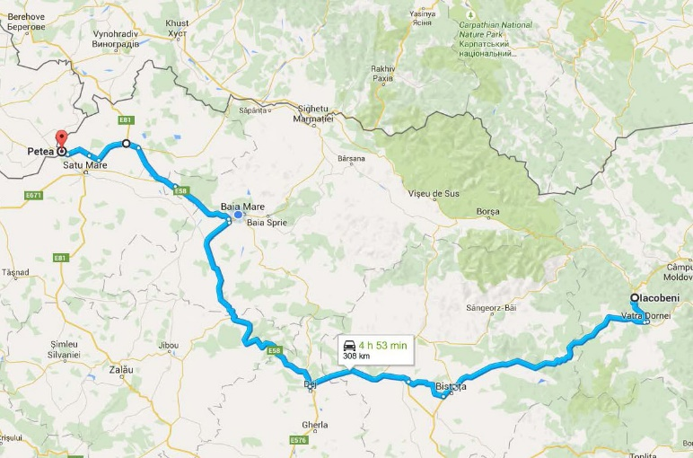
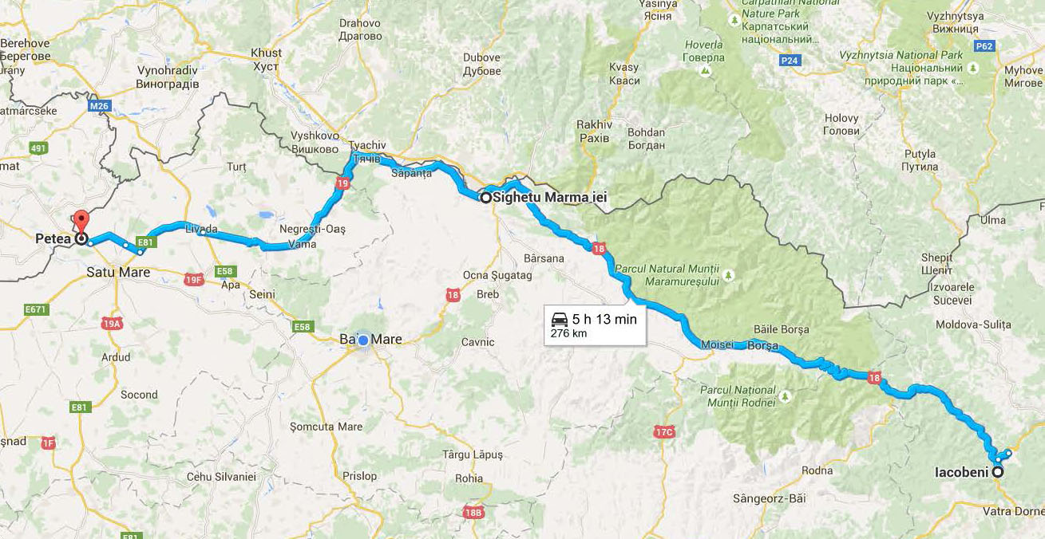
Valoarea emisiilor de poluanți datorită autovehiculelor aflate în trafic este dependentă de tipul și numărul vehiculelor aflate în trafic precum și de regimul de deplasare al acestora. Astfel în vederea reducerii acestora este nevoie de menținerea unei bune stări tehnice a autovehiculelor, asigurarea unui regim de trafic cât mai fluent și măsuri de reînnoire a parcului auto.
Este de remarcat că intensitatea emisiilor datorate transportului este mult mai mare pe timpul zilei decât pe timpul nopții.
Emisiile de poluanți ale autovehiculelor sunt eliminate foarte aproape de sol, fapt care duce la realizarea unor concentrații ridicate la înălțimi foarte mici, chiar pentru gazele cu densitate mica și mare capacitate de difuziune în atmosferă.

Slide 25
Traficul rutier este singura sursă de poluare a atmosferei în perioada de exploatare a drumurilor reconstruite.
Dacă sunt considerate prognozele referitoare la traficul mediu zilnic pe tronsoanele studiate (în perspectiva unui scenariu mediu de exploatare) dar şi cele legate de modificările structurii parcului de autovehicule în România, ceea ce presupune existenţa în perspectivă în majoritate a autovehiculelor echipate cu motoare EURO IV şi foarte puţine motoare echipate EURO III și de modificarea compoziţiei carburanților în sulf şi plumb (în sensul reducerii).
În cazul emisiilor de particule se estimează separat emisiile provenite din resuspensie, fenomen ce constă în antrenarea în aer a particulelor de pe suprafața carosabilă datorită turbulenței induse de trafic.
Valorile maxime ale concentrațiilor au loc de regulă la nivelul axului drumului sau în imediata vecinătate a drumului.
Principalii poluanți emiși prin gazele de eșapament ale vehiculelor sunt: monoxidul de carbon (CO), oxizii de azot (NOx), hidrocarburile parafinoase și aromatice (HC), oxizii de sulf (SO, S02), particulele (fum) - în cazul alimentării cu motorină - plumb şi compuși ai plumbului - formați în urma utilizării aditivilor pe bază de plumb.
Uzura pavajului depinde de volumul de trafic, tipul de anvelope şi vârsta stratului carosabil. În cazul pavajelor din beton de ciment, uzura drumului este reprezentată de particule minerale, iar în cazul pavajelor din asfalt, aceste particule conţin şi circa 5% bitum;
Pulberile cu conținut de carbon, urme de zinc şi cadmiu reprezintă uzura anvelopelor vehiculelor. Aproximativ, particulele provenite din uzura anvelopelor, la un trafic de 10000 vehicule/zi, conțin 10-20 g/zi/km zinc; 10-60 mg/zi/km cadmiu şi 0,6-1 ,2 kg/zi/km carbon.
Datorită valorilor mici ale concentrațiilor de poluanți generate exclusiv de trafic în perioada de operare a drumurilor reabilitate nu se estimează depășiri ale valorilor limită prin coroborarea cu concentrațiile de fond existente în vecinătatea drumurilor.

Slide 26
În județul Maramureș între anii 2014 și 2015 a existat o diferență mare de dinamică în ceea ce privește lucrările de construcții aferente rețelelor de infrastructură.
Impactul maxim asupra calității atmosferei în perioada de execuție a proiectelor de infrastructură mare: construcție a drumurilor, rețelelor de alimentare cu apă și canalizare, rețelelor de gaz (care implică lucrări care afectează traficul și calitatea drumurilor )are loc de regulă la nivelul amplasamentelor în construcție sau în imediata vecinătate a acestora unde se înregistrează valorile maxime ale concentrațiilor.
Pot exista depăşiri ale valorilor limită în cazul PM10 şi al pulberilor totale în suspensie. Aceste depășiri vizează doar concentrațiile pe termen scurt (1h sau 24 h).
Efecte sinergice
În atmosfera din zona amplasamentului tronsoanelor de drum în lucru vor fi prezente, în
timpul programului de lucru (8-10 ore/zi) poluanți cu acțiune sinergică:
- particule în suspensie (TSP) şi S0₂;
- particule în suspensie (TSP) ş i N0₂
- N0₂ şi S0₂.
Datorită concentrațiilor relativ mari de N02 şi TSP în stricta vecinătate a surselor există posibilitatea dezvoltării unui efect sinergic.
Populația va putea fi afectată numai de efectul sinergie al particulelor în suspensie şi N02. Depășirile limitei de protecție a sănătății pentru efectele sinergice ale acestor doi poluanți pot apare numai pentru perioade scurte de timp de maximum 1 h și la distanțe de maxim 50 m de perimetrul lucrărilor.
În timpul perioadei de execuție pot apărea situații pe termen scurt de stres chimic asupra vegetației datorate expunerii la poluarea cu NOx.
Valoarea emisiilor de poluanți în aer datorați activităților din construcții poate fi redusă utilizând tehnici specifice în special de combatere a prafului cât și prin reducerea timpilor de execuție.

Slide 27
Surse de la obiective industriale sau unități de prestări de servicii.
Conform Monografiei actualizate a județului Maramureș, principalele ramuri care au contribuit la producția industrială a județului Maramureș au fost cele din cadrul industriei prelucrătoare, care reprezintă peste 90 la sută din total. În cadrul acesteia, cele mai importante ramuri sunt industria alimentară, prelucrarea lemnului, industria metalurgică, aparataj electric etc.
Aceste industrii se desfășoară în incinte pentru care autorizarea de funcționare a acestora presupune parcurgerea de proceduri de autorizare pe linie de mediu și de protecția muncii, astfel aspecte precum emisiile de poluanți în aer la locul de muncă cât și în mediul înconjurător sunt analizate pentru fiecare caz în parte astfel încât să se asigure încadrarea în limite legale. Unde în aceste analize se constată deficiențe se definesc programe de conformare cu măsuri și termene de realizare obligatorii.
Emisiile în aer de la aceste obiective sunt provenite de la centralele termice pentru încălzirea spațiilor și prepararea apei calde, cazane de abur, pulberi și vapori generate în anumite operații ale proceselor de producție, traficul auto din incinte, respirația rezervoarelor de combustibil, etc.
Firmele prestatoare de servicii reprezintă de asemenea posibile surse de emisii în aer, funcție de specificul activității lor putând fi asimilate locuințelor sau în alte cazuri, de exemplu cel al atelierelor de reparații auto, există și surse specifice, gaze, pulberi și vapori generate în anumite operații ( sablare, sudură, vopsire, șlefuire ).
Un caz particular este reprezentat de emisiile de compuși organici volatili COV care sunt reglementate separat și care provin în mod uzual de la vehicularea și depozitarea carburanților.

Slide 28
Fondul regional de poluare al aerului este influențat de sursele limitrofe situate în poziții de unde poluanții ar putea fi transportați către județul Maramureș.
Poluarea de fond reprezintă poluarea existentă în zonele în care nu se manifestă direct influența surselor de poluare antropice.
Este de menționat că funcție de intensitatea sursei și înălțimea la care ajung emisiile calitatea aerului de pe teritoriul județului poate totuși fi influențată ( de exemplu activitatea vulcanilor din Islanda, nisip saharian, incidentul de la Cernobâl ) funcție de direcția și intensitatea vânturilor la momentul declanșării unui eveniment excepțional.
Surse de emisii situate în zonele limitrofe județului Maramureș pe o direcție și distanță care, în caz de situație normală, permit prin transportul poluanților către teritoriul acestuia, nu sunt semnalate.
Afectarea se poate face doar în cazuri accidentale gen incendii situate în zone învecinate limitei teritoriului însă efectele pot fi cantonate doar pe arii restrânse.
Zona Maramureșului istoric datorită flancării de către lanțurile muntoase este mai protejată față de sursele de poluare a atmosferei din zonele limitrofe județului comparativ cu zonele situate la vest de lanțul Oaș – Gutâi - Țibleș

Slide 29
Aerul afectat de surse de poluare suferă un proces de autoepurare definit ca procesul prin care aerul revine la compoziția inițială fără intervenția omului.
Fenomenul de autoepurare se realizează prin următoarele procese naturale:
Depunere (sedimentare) a particulelor solide prezente în atmosferă. Particulele solide emise în atmosferă se clasifică după mărimea lor în:
pulberi sedimentabile: se depun repede pe sol, la distanțe mici de sursă și sunt mai puțin periculoase deoarece sunt reținute la nivelul superior al căilor respiratorii;
suspensii (dimensiuni între 0,1-10 μm) sunt periculoase întrucât pot ajunge la nivelul pulmonar și sunt foarte nocive pentru organism;
suspensii, au dimensiuni de sub 0,1 μm, au stabilitate foarte mare în aer, pot fi deplasate la distanțe mari față de sursă și sunt foarte nocive pentru organism.
Transformările chimice, procese care duc uneori la purificarea atmosferei prin apariția unor substanțe mai puțin toxice decât cele inițiale, dar pot duce și la apariția unor substanțe mult mai toxice decât cele inițiale.
Dispersia poluanților în atmosferă – fenomen complex care este influențat de procesele ce au loc în aer. Migrarea masei de poluanți în masa aerului are loc cu viteze diferite pe diferite direcții. Starea de turbulență a aerului în zonele de migrare a poluanților se manifestă prin variabilitatea direcției și vitezei vântului, variația temperaturii, a umidității și a concentrației noxei. Dacă direcția vântului determină direcția de deplasare a poluantului, viteza vântului și stabilitatea termică determină valorile concentrațiilor poluanților la nivelul solului.
Valorile în imisie (imisiile reprezintă concentrațiile noxelor din aer măsurate după ce s-a produs amestecul acestora în atmosferă, la o anumită distanță de sursele de poluare ) sunt un rezultat al efectelor combinate ale surselor de poluare după dispersie. Reglementări ale calității aerului au fost instituite atât în ceea ce privește concentrațiile în gazele de ardere evacuate cât și în ceea ce privește calitatea aerului înconjurător cât și în aerul la locurile de muncă.

Slide 30
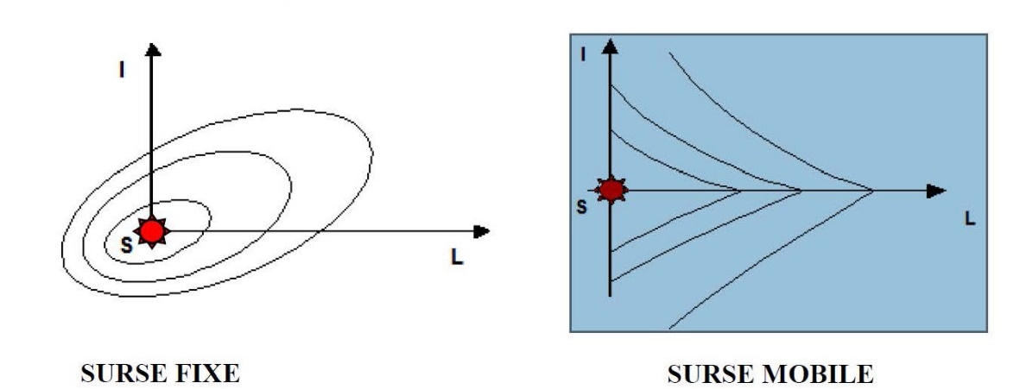
În mod normal aceste valori sunt corelate iar densitatea surselor de emisie este de asemenea luată în calcul în principal prin normarea unor distanțe de amplasare a surselor de emisie față de alte obiective. În acest fel chiar și în condiții de calm atmosferic datorită gradienților termici cantitatea de poluant emisă de sursa reglementată prin concentrație și distanță se va dispersa într-un volum de aer în care în urma dispersiei să nu se depășească concentrațiile reglementate privind parametrii de calitate a aerului.
Sunt cazuri de amplasamente existente din trecut când anumite reglementări nu erau intrate în vigoare care sunt situate prea aproape de anumite vecinătăți. Aceste cazuri particulare pot fi luate în considerare în momentele în care trebuie să li se înnoiască autorizațiile de funcționare în sensul impunerii efectuării de investiții care să asigure încadrarea în valorile de emisie/imisie reglementați.
Împrăştierea sau dispersia poluanţilor este influenţată de temperatură, mişcările aerului şi mişcarea de rotaţie a Pământului. Dispersia poluanţilor în plan orizontal este diferită pentru poluanţii proveniţi din surse fixe şi pentru cei proveniţi din surse mobile

Slide 31
Coşul de fum prin care sunt emise pene de poluanţi poate avea diferite înălţimi. Pana de fum este transportată diferit, funcţie de altitudinea ei relativă la punctele de inversiune, topografia terenului şi faptul dacă pot sau nu străbate straturile de amestec. Situaţiile periculoase sunt acelea în care, în condiţii de stabilitate instabilă sau neutră, efluenţii sunt menţinuţi la sol, deci în imediata vecinătate a derulării vieţii, afectând-o considerabil.
Nivelul imisiilor în zonele din apropierea solului depinde pe de o parte de cantitatea (debitul) de poluant luat în analiză, dar şi de condiţiile topografice şi meteorologice concrete din zonã, la momentul considerat. Datele meteorologice cuprind pe lângă valoarea şi direcţia vitezei, gradul de nebulozitate, clasa de stabilitate, temperatura şi presiunea medie (pe diferite intervale de timp, ca de ex. 30 min, 1 oră, 24 ore, pe lună, an, etc.).
Deşi numãrul factorilor reali de influenţare a fenomenului de transmitere în mediu a poluanţilor este mare, s-a încercat, în limitele unor ipoteze simplificatoare, modelarea proceselor, pe termen scurt, mediu sau lung. Este însă foarte important ca modelele sã fie verificate, prin măsurători on situ şi prelucrări statistice. De asemenea, se impune o rigurozitate deosebită în alegerea modelului, în colectarea datelor de intrare, în modul de aplicare a modelului de simulare, precum şi pentru verificarea statisticã a rezultatelor.
Turbulenţa (adică mişcările de difuzie suprapuse peste câmpul determinat de mişcarea principală, de obicei cauzată de vânt) şi advecţia (transmiterea pe "aripile" vântului) sunt cele douã cauze care determină dispersia penelor de poluanţi. Aşa cum s-a arătat şi rugozitatea solului joacă un rol important, influenţând valoarea gradientului de vânt. Condiţiile de intrare în model impun şi cunoaşterea dimensiunilor sursei (înălţimea, diametrul de ieşire, temperatura la locul emisiei).
Aerul atmosferic este unul din factorii de mediu greu de controlat, deoarece poluanţii, o dată ajunşi în atmosferă, se disipează rapid şi nu mai pot fi practic captaţi. Singurele modalităţi pentru reducerea poluării aerului rămân deci limitarea evacuării substanţelor nocive înspre atmosferă, prin aplicarea unor tehnologii avansate

Slide 35
Modelarea dispersiei se face de regulă atunci când se urmărește avizarea unui amplasament pentru un anume obiectiv sau când se dorește imbunătățirea dispersie la un obiectiv existent.
In vederea realizării studiului de modelare matematica sunt necesare date meteo orare pentru cel puțin 5 parametri meteo.
Datele meteorologice se solicită sub forma de medii orare, în vederea procesării datelor de emisie si datelor topografice cu ajutorul unor programe de calculator specializate in fiecare ora, pentru fiecare Grid cartezian (receptor), in vederea identificării celor mai mari concentrații datorate celor mai nefavorabile condiții meteorologice. Baza de date de regulă conține mediile orare pentru anul anterior ale următorilor parametri: Temperatura;Umiditate;Presiune atmosferica;Nebulozitate;Viteza si direcție vânt;
Datele trebuie solicitate la cea mai apropiata stație meteo de la care se pot obține date meteo orare validate.
Pentru integrarea topografiei zonei de regulă se utilizează date topografice SRTM30.
”Shuttle Radar Topography Mission (SRTM) este ultimul proiect de realizare a unui model numeric altimetric global, utilizînd datele colectate în Februarie 2000 de un senzor radar montat la bordul navetei spațiale Endeavour. Proiectul, coordonat de NASA (National Aeronautics and Space Administration) și NGA (National Geospatial-Intelligence Agency), a urmărit realizarea și distribuția datelor la rezoluții de 30 secunde de arc” – citat din Modele numerice altitudinale ale terenului disponibile liber de Sorin Constantin http://www.geo-spatial.org/articole/modele-numerice-altitudinale-ale-terenului-disponibile-liber . Date topografice pot fi descărcate gratuit de pe internet fiind disponibile inclusiv datele SRTM reproiectate în sistem de coordonate Stereografic 1970.
Date de emisie ce pot fi utilizate:
-Dacă există se vor utiliza datele de monitorizare ale emisiilor puse la dispoziție de operatori ai unor surse de emisii dirijate.
-Date privind concentrațiile maxime măsurate la limita incintelor operatorilor sau date de monitorizare de la stațiile de monitorizare a calității aerului pentru realizarea unei modelari inverse a dispersiei poluanților;
-Date din BREF : „Reference Document on Best A vailable Technique” și BAT-uri
Factori de emisie din metodologiile AP42 din EPA - SUA și EMEP/CORINAIR Emission Inventory a European Environmental Agency.
Perioadele minime de mediere, dictate de perioada de mediere a datelor meteorologice - media orara. Se alege deoarece este cea mai apropiata de cea in care sunt stabilite concentrațiile maxime admise (STAS 12574/87);
De asemenea, datele sunt prezentate si sub forma de medie anuala, pentru a avea o imagine globala asupra concentrațiilor întâlnite în mod uzual, pe parcursul întregului an;

Slide 36
Hărțile de dispersie se realizează pentru o zone diferite dimensiuni funcție de care se stabilește și pasul prin suprapunere pe harta geografica a zonei.
Programele de calculator specializate utilizate pentru procesarea acestor date utilizează un model de dispersie atmosferică bazat pe structura de turbulență a straturilor atmosferei și concepte de scalare, incluzând tratarea surselor punctuale multiple de la nivelul solului sau la înălțime. Pot fi utilizate pentru teren plat sau complex, rural sau urban și includ algoritmi pentru efectele datorate clădirilor. Folosesc modelul Gaussian de dispersie pentru condiţii de atmosferă stabilă și modele non-Gaussiene pentru condiții instabile. Simularea dispersiei în teren complex este realizată prin proceduri bazate pe separarea liniilor de curent care permit poluanților să se deplaseze peste formele de relief sau în jurul acestora, în funcție de înălțimea penei de poluant și de condițiile de stabilitate.
În România există preocupări privind monitorizarea calității aerului la nivel de macroteritoriu.
Astfel au fost amplasate stații fixe de monitorizare însă la nivelul județului au fost concentrate doar în zona Baia Mare.
La nivel național s-a desfășurat de asemenea proiectul ROMAIR LIFE08 ENV/F/000485
ROMAIR: implementarea unui sistem de modelare și prognoză a calității aerului în România. Proiectul LIFE + ROMAIR a avut ca scop asigurarea suportului tehnic necesar autorităților române pentru îmbunătățirea sănătății populației și a calității vieții împreună cu limitarea impactului efectelor schimbărilor climatice prin modelarea calității aerului și asigurarea unui sistem de prognoză a acesteia. Punerea în aplicare și configurarea modelului meteorologic şi a modelului de evaluare a calității aerului pentru poluanții primari și secundari, pentru 3 domenii diferite: european, național (România) și la scară regională (regiunea București).
Este de remarcat că orice program de modelare a dispersiei este funcțional pe termen lung atât timp cât este alimentat cu date de intrare. Pentru a fi credibil culegerea datelor (prelevare de probe/transport probe către laborator/analiza de laborator) se face după metodologii/proceduri care asigură respectarea calității. Seturile de date înainte de a fi introduse în model trebuie validate. Aceste aspecte implică costuri foarte mari. Alocarea de resurse financiare în vederea unor asemenea campanii de monitorizare care să se desfășoare în permanență se justifică doar în cazul zonelor cu surse de poluare de genul combinatelor care au funcționat în Baia Mare, a unor instalații mari de ardere etc.

Slide 37
Pentru următorii cinci ani poate fi întrevăzut următorul scenariu referitor la sursele de emisii ale poluanților în atmosferă pentru județul Maramureș.
Referitor la evoluția surselor provenite din zonele rezidențiale.
Gazele naturale sunt combustibilul fosil cu potentialul poluant cel mai redus.
Conjunctura economică care face ca prețul gazelor naturale să fie în creștere iar populația să se orienteze spre utilizarea altor tipuri de combustibil chiar și în zonele unde există rețea de distribuție a gazelor.
Fiind o zonă în care sursa de lemn este la îndemână majoritatea gospodăriilor vor utiliza lemne și într-o mai mică măsură peleți sau brichete de rumeguș.
Factorii de emisie din metodologia Corinair arată că o asemenea tendință poate duce la creșterea emisiilor de poluanți în zona rezidențială.
Valorile sunt exprimate în g/Gj
poluant | Valoare combustibil lichid |  | Valoare combustibil gazos ars în sobe și aragaze | Valoare lemn și deșeuri de lemn instalatii noi pentru încălzire centralizată | Valoare lemn și deșeuri de lemn ,instalatii traditionale (sobe, seminee etc.) | Valoare lemn și deșeuri de lemn ,instalatii cu înaltă eficiență | Valoare peleți
 | instalatii noi pentru încălzire centralizată | Sobe
SOx | 79 | 60 | 0.3 | 11 | 11 | 11 | 11
NH3 |  |  |  | 74 | 74 | 70 | 12
TSP | 1.5 | 2.2 | 2.2 | 500 | 800 | 100 | 31
PM10 | 1.5 | 2.2 | 2.2 | 480 | 760 | 95 | 29
PM2.5 | 1.5 | 2.2 | 2.2 | 470 | 740 | 93 | 29

Slide 38
Referitor la emisiile provenite din transporturi pe raza județului Maramureș nu se întrevăd creșteri ale emisiilor datorită compensării influenței factorilor pozitivi și negativi de influență.
Vor fi finalizate într-o proporție importantă șantierele încetând emisiile aferente, urmare a îmbunătățirii carosabilului va crește intensitatea traficului însă fluența va fi mai bună.
La o situație mai defavorabilă se poate ajunge în orașele situate pe ruta Iacobeni – Negrești Oaș care nu au centuri ocolitoare pentru traficul greu.
Referitor la emisiile provenite din agricultură și zootehnie
Conjunctura actuală în care concurența pe plan european determinată de deschiderea piețelor în UE, eliminarea cotelor de producție și nu în ultimul rând de diferența de valoare a subvențiilor nu va duce neapărat la dezvoltarea agriculturii.
Pentru a rezista în aceste condiții agricultura în Maramureș probabil va trebui să se eficientizeze (inclusiv din punct de vedere al eficienței energetice și gestionării deșeurilor) și să se orienteze către producții bio-eco. În acest sens probabil că vor scădea cantitățile de îngrășăminte minerale, pesticide și ierbicide utilizate și implicit vor scădea emisiile.
Se poate anticipa că emisiile de poluanți în atmosferă provenite din agricultură se vor reduce.
Totuși o atenție sporită ar trebui acordată emisiilor care provin de la marile ferme care pot afecta calitatea aerului din vecinătatea lor.
Emisiile din industrie și prestări de servicii
Industria minieră și metalurgică din județ nu dau semne că vor renaște curând în Maramureș. Siturile contaminate rămase în urmă constituie o problemă prin praful antrenat de vânt de pe suprafața acestora.
Obiectivele vechi la care s-au constatat probleme de emisii vor ajunge să fie nevoite să își prelungească autorizația de mediu, moment în care vor fi nevoite să demonstreze că emisiile lor se încadrează în VL, fiind obligate de situație să rezolve tehnic și investițional acest aspect sau activitatea lor va fi sistată. Noile investiții vor fi nevoite din start să se încadreze în VL și conform tendinței observate acestea nu se vor amplasa în imediata vecinătate a zonelor rezidențiale.
Considerăm că în viitor emisiile vor avea un trend descendent.

Slide 39
Luând exemplu eficiența măsurilor aplicate la nivelul municipiului Baia Mare care au dus la reducerea valorilor pentru PM 10 până la încadrarea în VL considerăm că pentru menținerea calității aerului în județ pot fi luate următoarele tipuri de măsuri:
La nivelul localităților
Refacerea străzilor din interiorul localităților unde s-au executat lucrări de modernizare/extindere a rețelelor
Modernizarea străzilor cu macadam
Realizarea centurilor ocolitoare pentru traficul greu
Sistematizarea intersecțiilor pentru evitarea ambuteiajelor
Creșterea suprafeței spațiilor verzi
Asigurarea salubrității străzilor ( măturare și stropire )
Promovarea energiilor regenerabile și eficienței energetice.
Identificarea agenților economici cu instalații de ardere improvizate și impunerea de măsuri în cadrul procedurilor de autorizare/reautorizare
În afara localităților sau la limita acestora
Identificarea siturilor contaminate si stabilirea unui calendar de ecologizare.
Realizarea de perdele forestiere unde este posibil
Prevenirea incendiilor de vegetație
Promovarea de măsuri privind valorificarea potențialului de generare a biogazului din agricultură și alte activități-dacă nu este valorificat acesta se constituie în emisie în atmosferă

